Slide 1

Hello,
KDT 웹 개발자 양성 프로젝트
5기!
with

Slide 2
Back-End

Slide 3
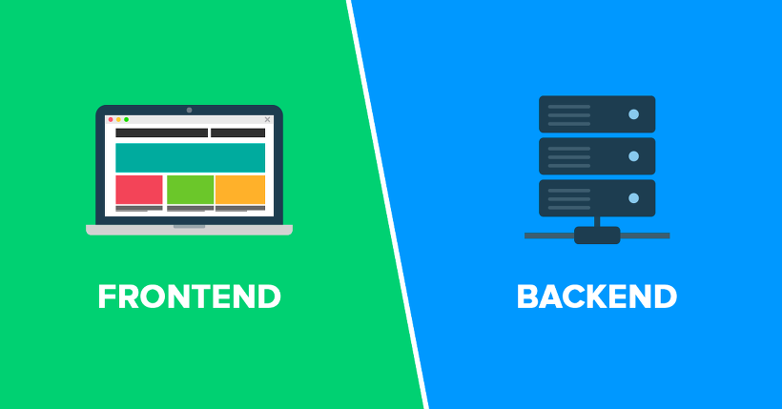

Slide 4
요청
클라이언트
서버
응답

Slide 5
남성 연예인

Slide 6




남성 연예인

Slide 7
남성 연예인 목록
API

Slide 8
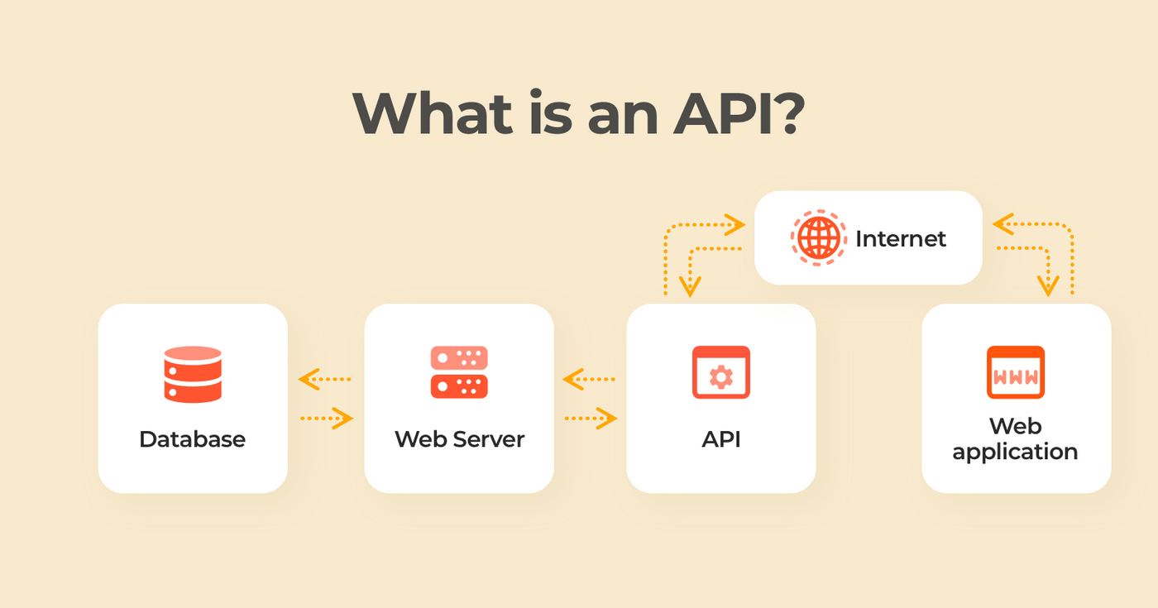

Slide 9
API 주소
http://api.tetzkdt.com/male-stars
https://apis.data.go.kr/B551011/KorService/areaBasedList?serviceKey=rfaoGpiapHFqOcUT6bqfERRxy1WVxzOdOpEC3ChyAFPEfONdSMdRVNETTJKRhqTbPuZ2krpG2mQJMXDbyG74RA%3D%3D&numOfRows=687&pageNo=1&MobileOS=ETC&MobileApp=TripLog&_type=json&listYN=Y&arrange=B&contentTypeId=12&areaCode=1

Slide 10
http://api.tetzkdt.com/male-stars
[
{
name: “차은우”,
image: “http://file.tetzkdt.com/malestars/차은우.png”
},
{
name: “고수”,
image: “http://file.tetzkdt.com/malestars/고수.png”
},
{
name: “이동욱”,
image: “http://file.tetzkdt.com/malestars/이동욱.png”
}
]

Slide 11
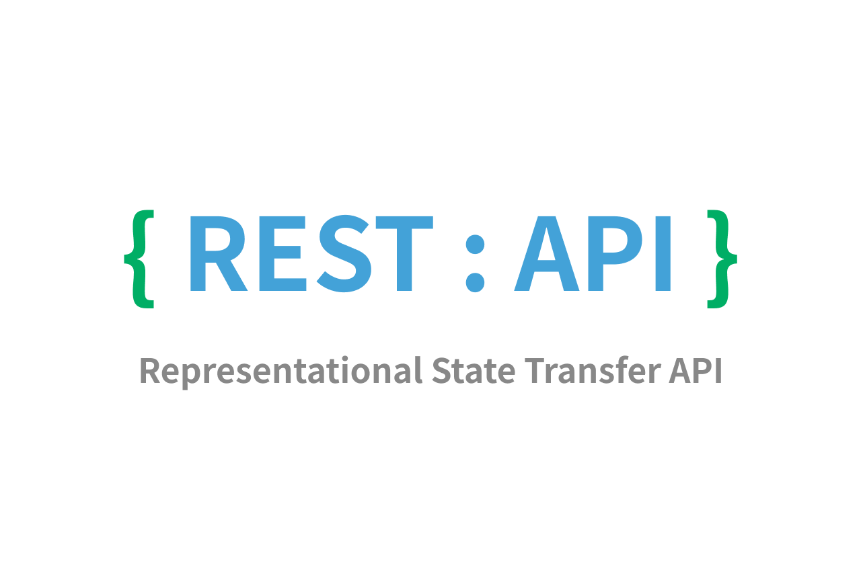

Slide 12

https://apis.data.go.kr/B551011/KorService/areaBasedList?serviceKey=rfaoGpiapHFqOcUT6bqfERRxy1WVxzOdOpEC3ChyAFPEfONdSMdRVNETTJKRhqTbPuZ2krpG2mQJMXDbyG74RA%3D%3D&numOfRows=687&pageNo=1&MobileOS=ETC&MobileApp=TripLog&_type=json&listYN=Y&arrange=B&contentTypeId=12&areaCode=1

Slide 13
Front-End

Slide 14
남성 연예인

Slide 15



여성 연예인

Slide 16


Back-End

Slide 17
Node-JS

Slide 18

2008

Slide 19


Slide 21
Node.js 설치

Slide 22
설치
https://nodejs.org/ko/

Slide 23


버전 관리 Tool 설치
https://github.com/coreybutler/nvm-windows/releases

Slide 24

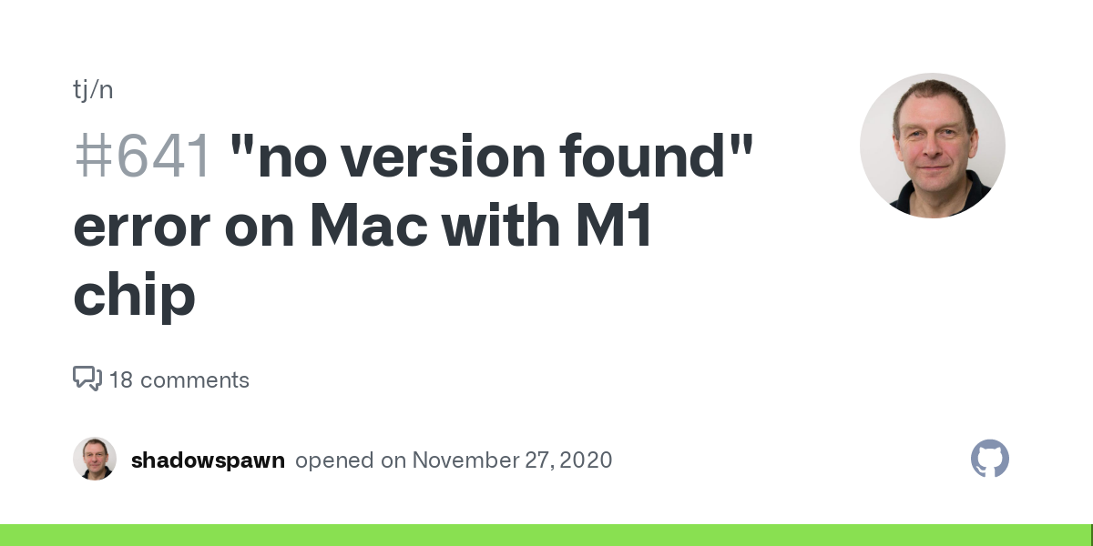
버전 관리 Tool 설치
https://github.com/tj/n

Slide 25
NPM?
(Node Package
Manager)

Slide 26
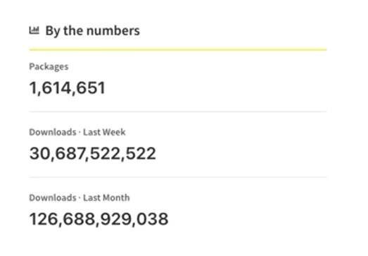
1,614,651 개의 패키지!

Slide 27


Slide 28

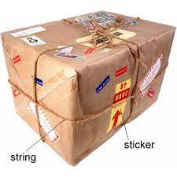

Slide 29
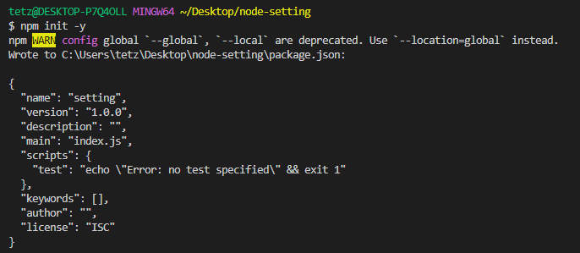
패키지 관리 시작하기!
npm init -y

Slide 30
Package.json 파일 알아보기!
{
"name": "setting",
"version": "1.0.0",
"description": "",
"main": "index.js",
"scripts": {
"test": "echo \"Error: no test specified\" && exit 1"
},
"keywords": [],
"author": "",
"license": "ISC"
}

Slide 31
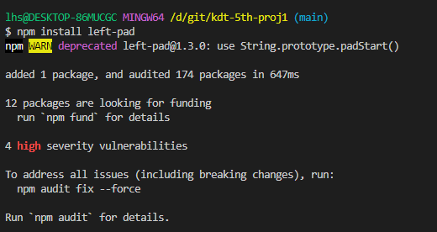
Package 설치하기!
npm install left-pad
{
"dependencies": {
"left-pad": "^1.3.0"
}
}

Slide 32
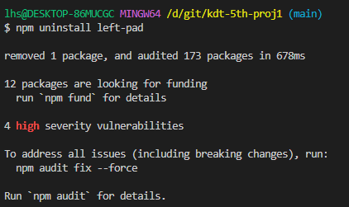
Package 삭제하기
npm uninstall left-pad
{
"dependencies": {}
}

Slide 33
Package.json 만 활용하기!
빈 폴더에 package.json 파일만 카피를 해봅시다
Npm install
실행을 하면 package.json 를 참고하여 해당 package 가 설치 됩니다!
따라서, 추후에 협업 시 node_modules 폴더를 보낼 필요 없이 package.json 만 공유가 되면 편리하게 관리가 가능합니다~!

Slide 34
Formatting,
Linting,
Typescript 세팅!

Slide 35
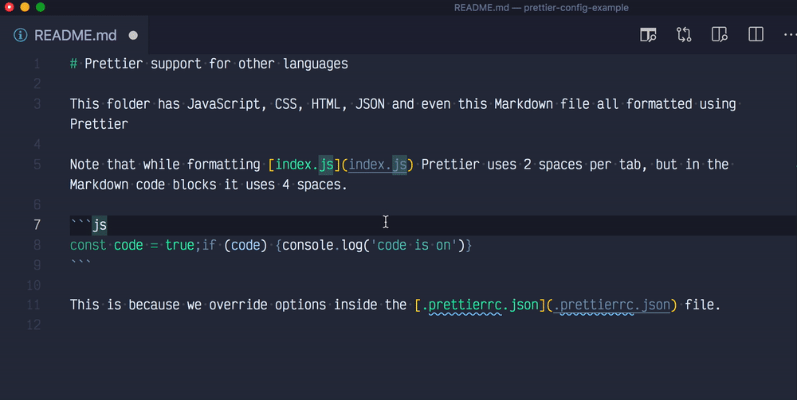
Formatting?

Slide 36
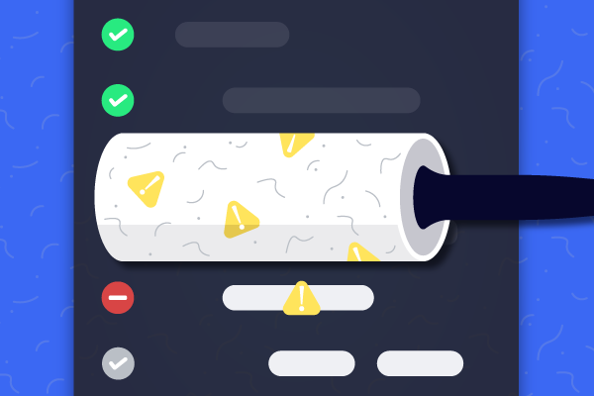

Linting?

Slide 37
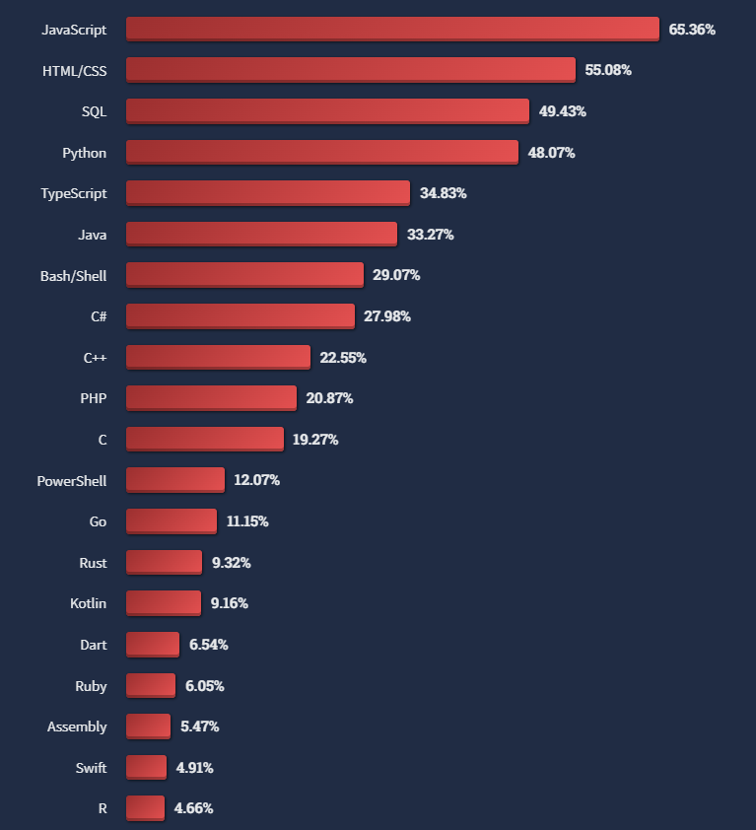

Slide 38
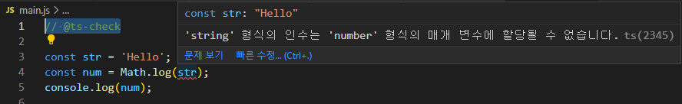
Typescript 적용
Main.js 파일에 // @ts-check 주석 추가
이제 Type 관련 문제는 Typescript 가 알려 줍니다!
// @ts-check

Slide 39
Typescript &
Node

Slide 40
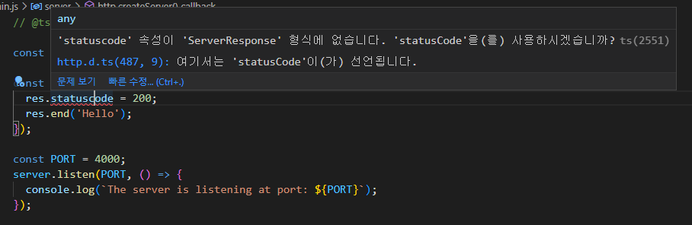
Node & Typescript!

Slide 41
Back-End

Slide 42
간단한
통신 경험하기!

Slide 43
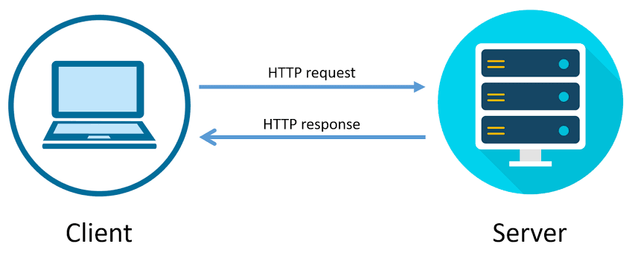

Slide 44
Express 서버 구축
const express = require('express');
const cors = require('cors');
const PORT = 4000;
const app = express();
app.use(cors());
app.use('/', (req, res) => {
const str = '안녕하세요. 여기는 백엔드 입니다!';
const json = JSON.stringify(str);
res.send(json);
});
app.listen(PORT, () => {
console.log(`데이터 통신 서버가 ${PORT}에서 작동 중입니다!`);
});
backend/server.js

Slide 45
<!DOCTYPE html>
<html lang="en"> <body>
<h1 class="header">Hello, Protocol</h1>
<button onclick="fetchData()">백엔드 통신 경험하기</button>
</body>
<script>
const headerEl = document.querySelector('.header');
const fetchData = () => {
fetch('http://localhost:4000')
.then((res) => {
return res.json();
})
.then((data) => {
headerEl.innerHTML = data;
})
}
</script> </html>
frontend/index.html

Slide 46



Slide 47
JSON

Slide 48
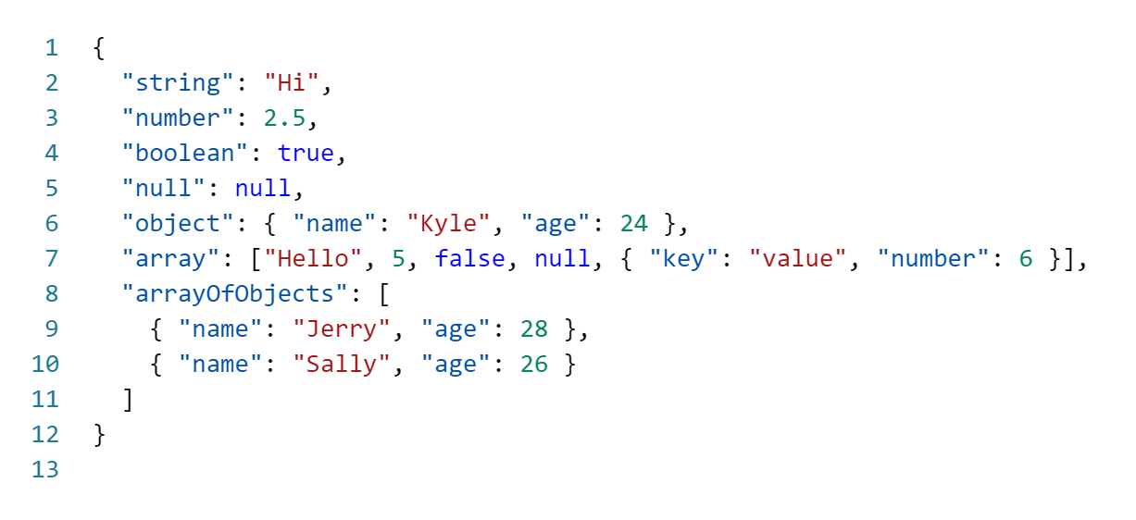
JSON? → JavaScript Object Notation

Slide 49






Slide 50


Slide 51

저건 어찌 저렇게
작동하는지
잘 모르겠는데?

Slide 52


Slide 53
Callback!?

Slide 54


Slide 55
Callback!!
말 그대로 함수를 부르는 것을 뜻합니다!
일단 함수를 보시죠~!

Slide 56

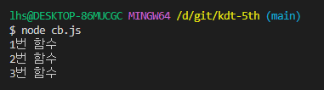
function func1() {
console.log("1번 함수");
}
function func2() {
console.log("2번 함수");
}
function func3() {
console.log("3번 함수");
}
func1();
func2();
func3();

Slide 57
Callback!!
위와 같은 함수는 실행에 시간이 크게 걸릴 것이 없으므로 안정적으로 1, 2, 3번 함수 순서대로 출력이 될 것입니다~!
그런데 좀 더 안정적으로 순차적으로 실행을 시키고 싶다면~!?

Slide 58
function func1() {
console.log("1번 함수");
func2();
}
function func2() {
console.log("2번 함수");
func3();
}
function func3() {
console.log("3번 함수");
}
func1();

Slide 59
Callback!!
이렇게 함수 내부에서 함수를 부를 수가 있습니다!
그러면 좀 더 안정적으로 순차적 실행을 보장 받을 수 있을 것입니다!

Slide 60


Slide 61
Callback!!
그런데 인간의 욕심은 끝이 없어서 이런 걸 원하게 됩니다!
꼭 정의된 함수만 불러와야 함!? 그때 바로 정의해서 쓰면 안되나?
그때 그때 다른 함수를 불러오고 싶어지네!?

Slide 62
function func1() {
console.log("1번 함수");
func2();
}
function func2() {
console.log("2번 함수");
func3();
}
function func3() {
console.log("3번 함수");
}
func1();
반드시 func2() 만 호출이
되는 구조를 가짐
그때 그때 다른 함수를 원하는대로 불러서 쓸 수가 없습니다!

Slide 63

CALLBACK!!

Slide 64
Callback!!
매개 변수로 값만 전달 하는게 아니라, 함수를 전달을 해보자는 아이디어가 나왔습니다!
기존 처럼 함수 내부에서 다른 함수를 호출하는 것 → 가능
그때 그때 상황에 맞게 함수를 변경해서 호출하는 것 → 가능
호출을 하는 수준을 넘어 그 자리에서 바로 정의해서 사용 → 가능
즉, 다양한 것을 시도 할 수 있게 됩니다!

Slide 65
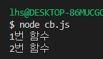
function func1(callback) {
console.log("1번 함수");
callback();
}
function func2() {
console.log("2번 함수");
}
function func3() {
console.log("3번 함수");
}
func1(func2);
함수의 매개 변수로
함수를 전달!
즉, 그때 그때 상황에 맞게
다른 함수를 전달 할 수 있습니다!
전달 받은 함수를 함수 내부에서 호출!
즉, 순차적 실행을 안정적으로
수행 가능!!
Func1 함수에서
Func2 함수를 콜백으로 전달!

Slide 66
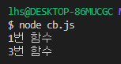
이런 것도!? 가능!!
function func1(callback) {
console.log("1번 함수");
callback();
}
function func2() {
console.log("2번 함수");
}
function func3() {
console.log("3번 함수");
}
func1(func3);

Slide 67
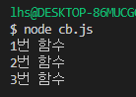
그렇다면!? (1)
function func1(callback) {
console.log("1번 함수");
callback(func3);
}
function func2(callback) {
console.log("2번 함수");
callback();
}
function func3() {
console.log("3번 함수");
}
func1(func2);

Slide 68
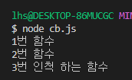
꼭 선언된 함수만 불러야 하나?
function func1(callback) {
console.log("1번 함수");
function fakeFunc3() {
console.log("3번 인척 하는 함수");
}
callback(fakeFunc3);
}
function func2(callback) {
console.log("2번 함수");
callback();
} function func3() {
console.log("3번 함수");
}
func1(func2);

Slide 69

꼭 선언된 함수만 불러야 하나?
그런데 이건 좀 그렇겠죠?
일단 코드 가독성 → 구림
함수 내부에 함수를 정의? → 구림
한번만 쓰면 되는데, 굳이 함수 선언을!? → 구림

Slide 70
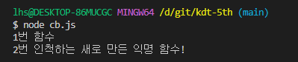
그렇다면!? (2)
function func1(callback) {
console.log("1번 함수");
callback();
}
function func2(callback) {
console.log("2번 함수");
callback();
}
function func3() {
console.log("3번 함수");
}
func1(function () {
console.log("2번 인척하는 새로 만든 익명 함수!");
});
function func1(callback) {
console.log("1번 함수");
callback();
}
function func2(callback) {
console.log("2번 함수");
callback();
}
function func3() {
console.log("3번 함수");
}
func1(func2);

Slide 71
결과 값을 전달하기!
이번에는 콜백으로 결과 값을 한번 전달해 봅시다~!
콜백은 함수 이므로 함수의 인자로 결과 값을 전달 할 수 있습니다~!

Slide 72
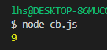
function multiplication(number, callback) {
let answer = 0;
setTimeout(function () {
answer = number * number;
callback(answer);
}, 2000);
}
function say(result) {
console.log(result);
}
multiplication(3, say);
계산한 결과 값을 인자로 전달
전달 받은 값을 출력!

Slide 73


Slide 74
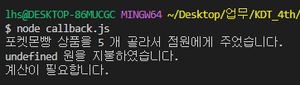
function buySync(item, price, quantity) {
console.log(`${item} 상품을 ${quantity} 개 골라서 점원에게 주었습니다.`);
setTimeout(function () {
console.log("계산이 필요합니다.");
const total = price * quantity;
callback(total);
}, 1000);
}
function pay(tot) {
console.log(`${tot} 원을 지불하였습니다.`);
}
const totalMoney = buySync('포켓몬빵', 1000, 5);
pay(totalMoney);

Slide 75
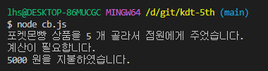
function buySync(item, price, quantity) {
console.log(`${item} 상품을 ${quantity} 개 골라서 점원에게 주었습니다.`);
setTimeout(function () {
console.log("계산이 필요합니다.");
const total = price * quantity;
pay(total);
}, 1000);
}
function pay(tot) {
console.log(`${tot} 원을 지불하였습니다.`);
}
buySync("포켓몬빵", 1000, 5);

Slide 76
function buySync(item, price, quantity, callback) {
console.log(`${item} 상품을 ${quantity} 개 골라서 점원에게 주었습니다.`);
setTimeout(function () {
console.log("계산이 필요합니다.");
const total = price * quantity;
callback(total);
}, 1000);
}
function pay(tot) {
console.log(`${tot} 원을 지불하였습니다.`);
}
buySync('포켓몬빵', 1000, 5, pay);

Slide 77


Slide 78
Callback
+ 익명함수

Slide 79
Callback 은 즉시 만들어서 전달 가능!
Callback 함수를 꼭 만들어서 전달할 필요는 없으며, 즉시 만들어서 전달이 가능합니다!
이럴 때는 익명 함수를 사용하죠!
그리고 상당히 많이 사용이 됩니다!!

Slide 80
function buySync(item, price, quantity, callback) {
console.log(`${item} 상품을 ${quantity} 개 골라서 점원에게 주었습니다.`);
setTimeout(function () {
console.log("계산이 필요합니다.");
const total = price * quantity;
callback(total);
}, 1000);
}
// function pay(tot) {
// console.log(`${tot} 원을 지불하였습니다.`);
// }
buySync('포켓몬빵', 1000, 5, function (total) {
console.log(`${total} 원을 지불하였습니다.`);
});

Slide 81


Slide 82
const list = document.querySelector(".list");
list.addEventListener("click", function (e) {
console.log(e.target);
});

Slide 83
function buySync(item, price, quantity, callback) {
console.log(`${item} 상품을 ${quantity} 개 골라서 점원에게 주었습니다.`);
setTimeout(function () {
console.log("계산이 필요합니다.");
const total = price * quantity;
callback(total);
}, 1000);
}
// function pay(tot) {
// console.log(`${tot} 원을 지불하였습니다.`);
// }
buySync('포켓몬빵', 1000, 5, function (total) {
console.log(`${total} 원을 지불하였습니다.`);
});

Slide 84
// @ts-check
const http = require('http');
const server = http.createServer((req, res) => {
res.statusCode = 200;
res.end('Hello');
});
const PORT = 4000;
server.listen(PORT, () => {
console.log(`The server is listening at port: ${PORT}`);
});

Slide 85
const express = require('express');
const cors = require('cors');
const PORT = 4000;
const app = express();
app.use(cors());
app.use('/', (req, res) => {
const str = '안녕하세요. 여기는 백엔드 입니다!';
const json = JSON.stringify(str);
res.send(json);
});
app.listen(PORT, () => {
console.log(`데이터 통신 서버가 ${PORT}에서 작동 중입니다!`);
});

Slide 86
<!DOCTYPE html>
<html lang="en"> <body>
<h1 class="header">Hello, Protocol</h1>
<button onclick="fetchData()">백엔드 통신 경험하기</button>
</body>
<script>
const headerEl = document.querySelector('.header');
const fetchData = () => {
fetch('http://localhost:4000')
.then((res) => {
return res.json();
})
.then((data) => {
headerEl.innerHTML = data;
})
}
</script> </html>

Slide 87
Callback
Hell?

Slide 88
콜백 지옥?
function func1(callback) {
console.log("1번 함수");
callback();
}
function func2(callback) {
console.log("2번 함수");
callback();
}
function func3() {
console.log("3번 함수");
}
func1(function () {
console.log("2번 인척하는 새로 만든 익명 함수!");
});
여기서 모든 함수를
새로 정의하는 익명함수로
대체해 봅시다!

Slide 89
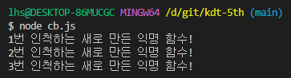
콜백 지옥?
function funcHell(callback) {
callback();
}
funcHell(function () {
console.log("1번 인척하는 새로 만든 익명 함수!");
funcHell(function () {
console.log("2번 인척하는 새로 만든 익명 함수!");
funcHell(function () {
console.log("3번 인척하는 새로 만든 익명 함수!");
});
});
});

Slide 90
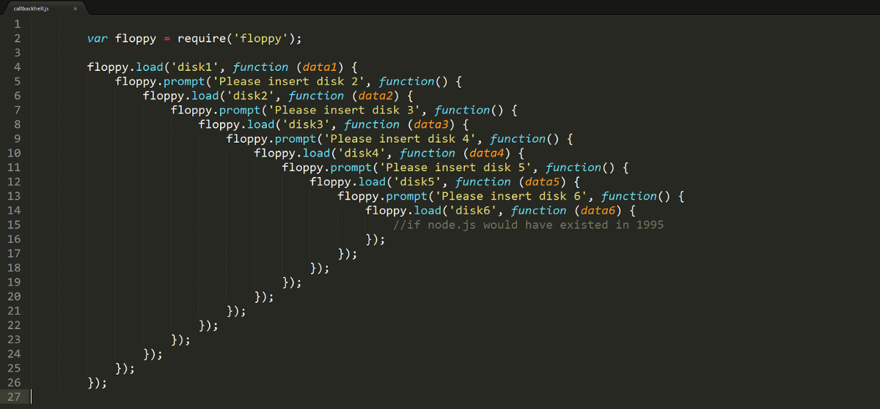
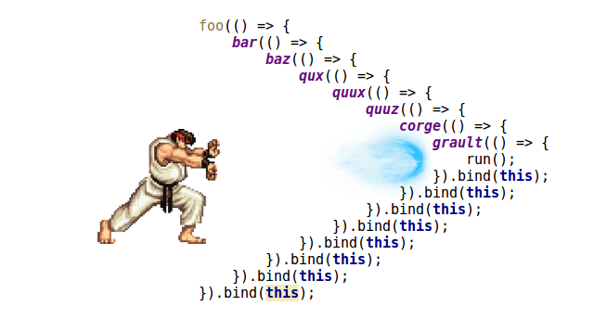
콜백 지옥? 그게 뭐죠?

Slide 91
이런 사태가
발생합니다!

Slide 92
Callback Hell
체험 해보기!

Slide 93
File-System
on JS

Slide 94
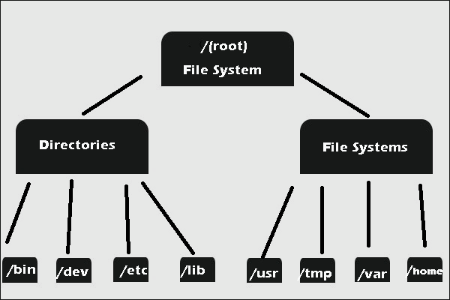

Slide 95
File-system 은 Node 의 기본 모듈 입니다!
파일을 읽을 때는 readFile 메소드를 사용합니다.
파일을 읽는 것도 시간이 필요한 작업이므로 일종의 서버 통신과 비슷합니다 → 따라서, 기본 적으로 callback 을 사용하도록 되어있습니다.
fs.readFile(‘파일위치’, ‘유니코드포맷’, callback(err, data) {})
err 은 파일 읽기가 잘 안되었을 때, Error 코드를 반환 합니다
data 는 파일 읽기가 잘 되엇을 때, 읽은 data 를 반환합니다.
const fs = require('fs');

Slide 96
파일 읽기!

Slide 97
const fs = require('fs');
fs.readFile('readme.txt', 'utf-8', function (err, data) {
if (err) {
console.log(err);
} else {
console.log(data);
}
});
backend/file.js
const fs = require('fs');
fs.readFile('readme.txt', 'utf-8', (err, data) => {
if (err) {
console.log(err);
} else {
console.log(data);
}
});
backend/file.js

Slide 98
파일 쓰기!

Slide 99
const fs = require('fs');
const str = '파일 쓰기가 정상적으로 되는지 테스트 합니다.';
fs.writeFile('readme.txt', str, 'utf-8', (err) => {
if (err) {
console.log(err);
} else {
console.log('writefile succeed');
}
});
backend/file.js

Slide 100
File-system 과
비동기 프로그래밍

Slide 101
File-system 과 비동기 프로그래밍
파일 시스템을 이용해서 비동기 프로그래밍 코드를 짜봅시다!
JS의 특성으로 인해 각각 readFile 메소드를 동시에 비동기적으로 실행 시켜 봅시다!
동시에 readme.txt 파일을 읽어서 console.log 로 출력하는 코드를 작성해 봅시다!

Slide 102
const fs = require('fs');
fs.readFile('./readme.txt', (err, data) => {
if (err) {
throw err;
}
console.log('1번', data.toString());
});
fs.readFile('./readme.txt', (err, data) => {
if (err) {
throw err;
}
console.log('2번', data.toString());
});
fs.readFile('./readme.txt', (err, data) => {
if (err) {
throw err;
}
console.log('3번', data.toString());
});
fs.readFile('./readme.txt', (err, data) => {
if (err) {
throw err;
}
console.log('4번', data.toString());
});
backend/file.js

Slide 103
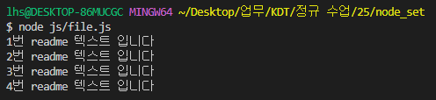
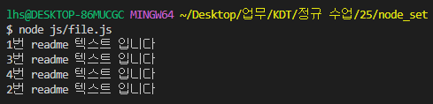
File-system 과 비동기 프로그래밍
과연 결과는 어떻게 될까요!?

Slide 104
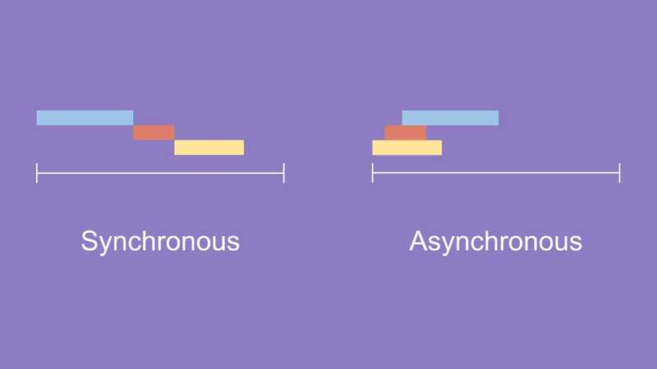

Slide 105
File-system 과 비동기 프로그래밍
File 을 읽는 것은 JS가 각각의 Thread 에 실어서 처리하기 때문에 각각의 Thread 상황에 따라 file 읽는 속도가 다르게 됩니다.
따라서, 꼭 1, 2, 3, 4 로 실행 된다는 보장이 없죠!
그럼 1, 2, 3, 4 순서로 실행 시키려면 어찌하면 될까요?

Slide 106
Callback
Hell?!

Slide 107
Callback 지옥으로 구현하기!
앞서 배운 것처럼 fs 는 callback 을 기본적으로 지원하므로 callback 이 호출 되면 바로 다음 fileRead 메소드를 실행 시키고, 다시 callback 에 fileRead 를 실행 시키는 콜백 지옥 형태로 코드를 구성하여 봅시다!

Slide 108
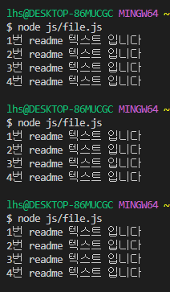
const fs = require('fs');
fs.readFile('./readme.txt', (err, data) => {
if (err) {
throw err;
}
console.log('1번', data.toString());
fs.readFile('./readme.txt', (err, data) => {
if (err) {
throw err;
}
console.log('2번', data.toString());
fs.readFile('./readme.txt', (err, data) => {
if (err) {
throw err;
}
console.log('3번', data.toString());
fs.readFile('./readme.txt', (err, data) => {
if (err) {
throw err;
}
console.log('4번', data.toString());
});
});
});
});
backend/cbHell.js

Slide 110
Callback 지옥으로 구현하기!
비록 코드는 좀 구리지만!? 의도했던 것 처럼 1, 2, 3, 4 가 순서대로 실행이 됩니다!
그럼, 이 callback 지옥을 어찌 탈출 할 수 있을까요!?

Slide 111

이상
콜백지옥 탈출 방법에
대해 알아 봤습니다!

Slide 112

Promise!

Slide 113
Promise!
Promise 는 생성자 입니다! 따라서 new 로 사용하죠!
resolve, reject 라는 2개의 콜백 함수를 받아서 사용합니다.
promise 가 할당 되면 이 promise 는 resolve 또는 reject 함수가 callback 될 때 까지 무한 대기 합니다.
Resolve 는 promise 가 정상적으로 이행 되었을 경우 사용하며, reject 는 반대의 경우에 사용합니다.
const promise = new Promise(function(resolve, reject) {});

Slide 114
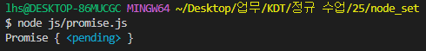
Promise!
resolve 는 추후에 then 으로 받으며, reject 는 catch 로 받습니다!
resolve, reject 콜백 함수의 경우는 데이터를 매개변수로 보낼 수 있습니다.
Resolve, reject 가 사용되지 않으면 promise 는 해당 콜백이 나올 때 까지 pending 상태가 되어 기다립니다!

Slide 115
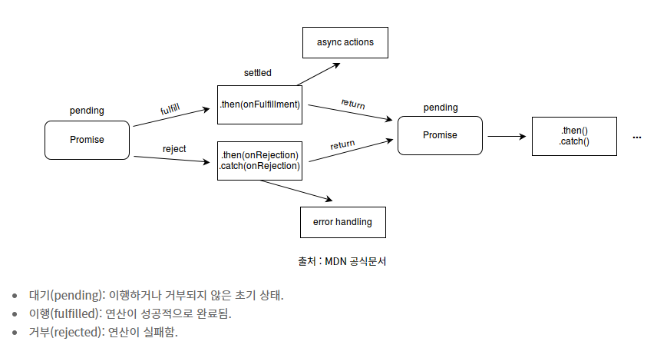

Slide 116

Promise

Slide 117
const promise = new Promise(function (resolve, reject) {
const tetz = 'old';
if (tetz === 'old') {
setTimeout(() => {
resolve('tetz is old');
}, 3000);
} else {
reject('tetz is getting old');
}
});
promise
.then(function (data) {
console.log(data);
})
.catch(function (data) {
console.log(data);
});
backend/promise.js

Slide 118
const lucky = false;
const promise = new Promise((resolve, reject) => {
console.log("주식이 오르기를 기다리기 시작합니다!");
setTimeout(() => {
console.log("3년의 시간이 흐르고....");
if (lucky) {
const profit = 3000;
resolve(profit);
} else {
reject("아.... 망했어요");
}
}, 1000);
});
promise
.then(function (profit) {
console.log(`기다림의 보상으로 ${profit} 원을 벌었습니다!`);
})
.catch(function (err) {
console.log(err);
});
backend/promise2.js

Slide 119
콜백 지옥을 Promise 로 변경 하기
fs.promises 를 사용해서 콜백 지옥을 promise 코드로 변경해 봅시다
fs.promises 해당 메소드의 판단 여부를 스스로 판단 후 →
파일 읽기가 성공 하면 resolve
실패하면 reject 를 알아서 알아서 반환 합니다! → 고로 편리합니다!

Slide 120
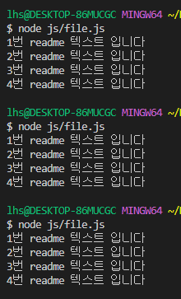
const fs = require('fs').promises;
fs.readFile('./readme.txt')
.then((data) => {
console.log('1번', data.toString());
return fs.readFile('./readme.txt');
})
.then((data) => {
console.log('2번', data.toString());
return fs.readFile('./readme.txt');
})
.then((data) => {
console.log('3번', data.toString());
return fs.readFile('./readme.txt');
})
.then((data) => {
console.log('4번', data.toString());
})
.catch((err) => {
throw err;
});
backend/promiseHell.js

Slide 121
Async / Await

Slide 122
최신 기술인 Async, Await 도 적용!
Function 앞에 async 를 붙이면 해당 함수는 항상 Promise 를 반환
즉, async 가 붙은 함수에서 return 을 쓰면 아래와 동일한 역할을 합니다.
Async 가 붙은 함수 내부에는 Await 키워드 사용이 가능!
Await 은 promise 가 결과(resolve, reject)를 가져다 줄 때 까지 기다립니다.
async function f1() {
return 1;
}
async function f2() {
return Promise.resolve(1);
}

Slide 123
Async, Await 도 적용!
단, async 는 함수를 정의하는 상황에서 쓰이므로 함수 정의 후, 해당 함수를 외부에서 한번 사용해 줘야합니다!

Slide 124

Await

Slide 125
const lucky = false;
const promise = new Promise((resolve, reject) => {
console.log("주식이 오르기를 기다리기 시작합니다!");
setTimeout(() => {
console.log("3년의 시간이 흐르고...."); if (lucky) {
const profit = 3000;
resolve(profit);
} else {
reject("아.... 망했어요");
}
}, 1000);
});

Slide 126
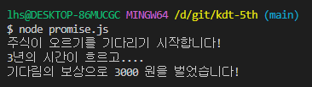
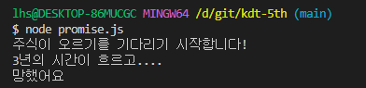
async function howMuch() {
try {
const result = await promise;
if (result) {
console.log(`기다림의 보상으로 ${result} 원을 벌었습니다!`);
}
} catch (err) {
console.log(err);
}
}
howMuch();

Slide 127

Syntactic Sugar
같은 기능을 하지만 문법 상으로 더 편리하게 바꿔 주는 것을 Syntactic Sugar 라 부릅니다!
Async, Await 는 promise 의 Syntactic Sugar 입니다!
Promise 는 기존에 JS 코드 스타일과 다르기 때문에 promise 를 기존 코드 스타일로 사용할 수 있도록 만들어 준 것이 Async, Await 입니다!

Slide 128
promise
.then(function (profit) {
console.log(`기다림의 보상으로 ${profit} 원을 벌었습니다!`);
})
.catch(function (err) {
console.log(err);
});
async function howMuch() {
const result = await promise;
if (result) {
console.log(`기다림의 보상으로 ${result} 원을 벌었습니다!`);
}
}
howMuch();

Slide 129
Async / Await 로
콜백지옥 탈출!

Slide 130
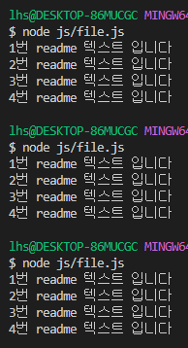
const fs = require('fs').promises;
async function main() {
let data = await fs.readFile('./readme.txt');
console.log('1번', data.toString());
data = await fs.readFile('./readme.txt');
console.log('2번', data.toString());
data = await fs.readFile('./readme.txt');
console.log('3번', data.toString());
data = await fs.readFile('./readme.txt');
console.log('4번', data.toString());
}
main();

Slide 131



Slide 132
Express
http://expressjs.com/

Slide 133

Postman
https://www.postman.com/downloads/

Slide 134
Postman
서버 테스트를 하는 프로그램 중, 제일 유명한 프로그램 입니다!
백엔드 서버 테스트는 요걸로 테스트를 할 겁니다!
다운로드 해주시고, 회원 가입 or 구글 로그인 하면 사용이 가능합니다!

Slide 135
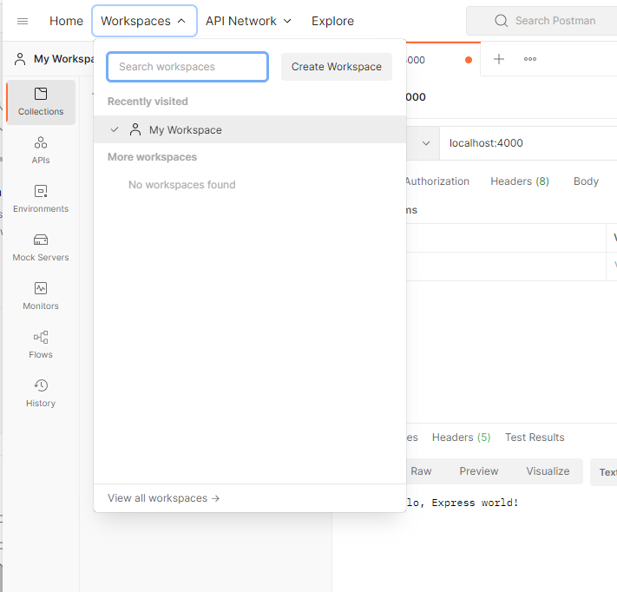

Slide 136
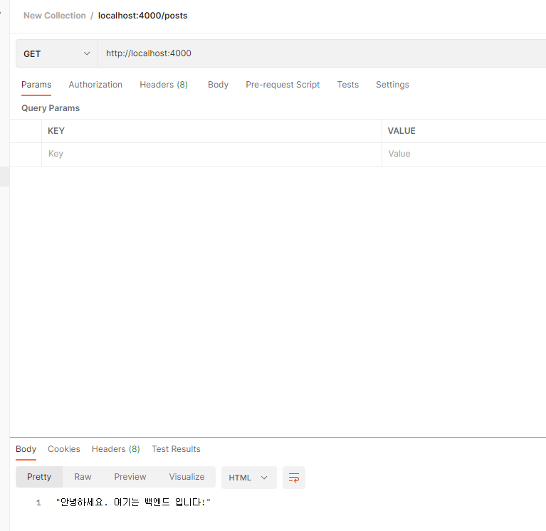

Slide 137
Express
Middleware

Slide 138
Middleware 가 뭐죠?
사전적인 의미로는 서로 다른 어플리케이션(프로그램)이 서로 통신을 하는데 사용되는 소프트웨어를 뜻합니다!
즉, 양쪽 어플리케이션 가운데에서 역할을 하는 소프트웨어죠!
Express 는 백엔드 서비스 구성을 위한 다양한 상황에 맞는 여러가지 서비스를 미들웨어 형태로 제공을 합니다.
즉, Express 에서의 미들웨어는 서버에 들어온 요청이 들어와서 응답으로 나갈 때 까지 거치는 모든 함수 또는 기능을 의미한다고 생각하시면 됩니다!

Slide 139
Middleware 사용하기!
Express 에서는 app.use 또는 app.method 함수를 이용해서 미들웨어를 사용합니다.
App.use(‘요청 주소‘, (req, res, next) => {}); 의 형태로 사용이 가능합니다!

Slide 140
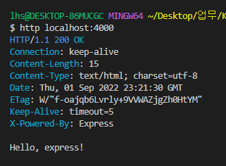
// @ts-check
const express = require('express');
const app = express();
const PORT = 4000;
app.use('/', (req, res, next) => {
res.send('Hello, express!');
});
app.listen(PORT, () => {
console.log(`The express server is running at port: ${PORT}`);
});

Slide 141
Middleware 사용하기, Next(?)
Next 는 callback 함수로서 해당 함수가 호출 되면 현재 미들웨어를 종료하고 다음 미들웨어를 실행 시킵니다!

Slide 142
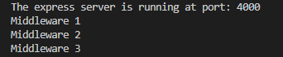
const express = require('express');
const app = express();
const PORT = 4000;
app.use('/', (req, res, next) => {
console.log('Middleware 1');
next();
});
app.use((req, res, next) => {
console.log('Middleware 2');
res.send('res.send!');
next();
});
app.use((req, res, next) => {
console.log('Middleware 3');
});
app.listen(PORT, () => {
console.log(`The express server is running at port: ${PORT}`);
});

Slide 143

Middleware 사용하기, Next(?)

Slide 144
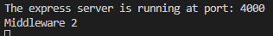
const express = require('express');
const app = express();
const PORT = 4000;
app.use((req, res, next) => {
console.log('Middleware 2');
res.send('res.send!');
});
app.use('/', (req, res, next) => {
console.log('Middleware 1');
next();
});
app.listen(PORT, () => {
console.log(`The express server is running at port: ${PORT}`);
});

Slide 145
Middleware 사용하기, Next(?)
Next 를 상용해서 다음 미들웨어를 실행 시킬 때, 이전 미들웨어에서 처리한 값을 전달 하고 싶을 때가 생깁니다!
물론, global 영역에서 변수를 하나 만들어서 전달해도 되지만 global 변수는 보통 사용을 안하는 것이 좋습니다. → 변수가 언제 어디에서 변경이 되어 문제를 발생 시킬지 예측이 어렵기 때문이죠.
이럴 때에는 req 객체에 필드를 추가해서 전달하는 방법이 많이 사용 됩니다!
다만 이 방법도 정석적인 방법은 아니므로 급할 때만 사용하세요!

Slide 146
const express = require('express');
const app = express();
const PORT = 4000;
app.use('/', (req, res, next) => {
console.log('Middleware 1');
req.reqTime = new Date();
next();
});
app.use((req, res, next) => {
console.log('Middleware 2');
res.send(`Requsted at ${req.reqTime}`);
});
app.listen(PORT, () => {
console.log(`The express server is running at port: ${PORT}`);
});

Slide 147
Promise
당연히 서버 통신이므로 Promise 사용이 가능합니다!
Fs 을 이용해서 간단하게 Promise 상황을 만들어서 봅시다!
사용이 직관적인 Async / Await 을 이용해서 구현합니다!
이 참에 promise {<pending>} 상태도 체험해 봅시다!

Slide 148
const express = require('express');
const fs = require('fs');
const app = express();
const PORT = 4000;
app.use('/', async (req, res, next) => {
console.log('Middleware 1');
req.reqTime = new Date();
req.fileContent = await fs.promises.readFile('package.json', 'utf-8');
next();
});
app.use((req, res, next) => {
console.log('Middleware 2');
console.log(req.fileContent);
res.send(`Requsted at ${req.reqTime}`);
});
app.listen(PORT, () => {
console.log(`The express server is running at port: ${PORT}`);
});

Slide 149
Back-End
서버의 기본!

Slide 150
요청 메소드

Slide 151
C
R
U
D
POST
reate
GET
ead
PUT
pdate
DELETE
elete

Slide 152
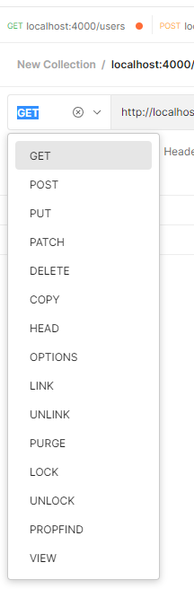

Slide 153
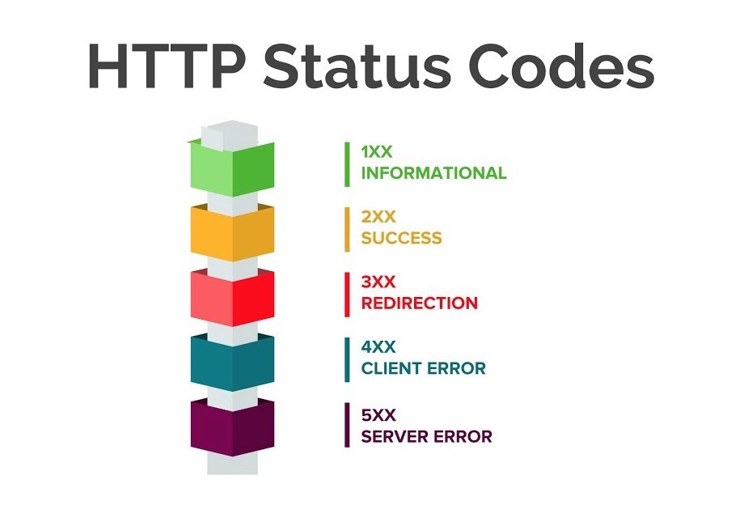

Slide 154
HTTP Status
100 번대 : 정보 / 리퀘스트를 받고 처리 중
200 번대 : 성공 / 리퀘스트를 정상 처리
300 번대 : 리디렉션 / 처리 완료를 위해서는 추가 동작 필요
400 번대 : 클라이언트 에러 / 클라이언트에서 요청을 잘못 보냄
500 번대 : 서버 에러 / 리퀘스트는 잘 들어 갔지만 서버에서 처리를 못함

Slide 155
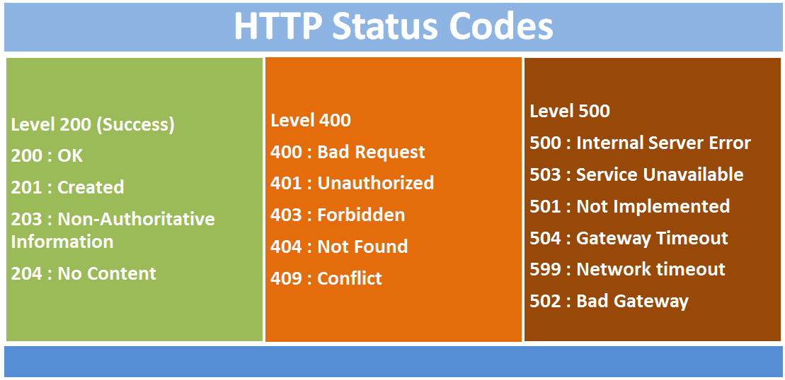

Slide 156
백엔드로
데이터 요청!

Slide 157
백엔드 데이터 요청!
여러분 백엔드 설계를 할 때 모든 요청을 예상해서 api 를 만들어 놓을 수는 없겠죠?
그리고 회원 가입을 하는 과정이라면 회원 가입을 하는 유저의 ID와 Password는 프론트에서 받을 수 밖에 없겠죠?

Slide 158
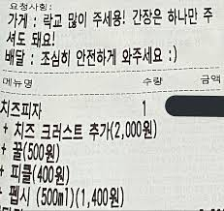

Slide 159
백엔드에서
데이터를 받는 방법

Slide 160
Req.Params

Slide 161
URL 로 Data 를 받는 방법, Params
보통 요청은 주소로 들어오죠? 그렇기 때문에 프론트에서 받아야 하는 정보는 주소 값에 담아서 보냅니다!
받을 url에서 :파라미터명 을 미리 정의해 두면 해당 내용은 req.params 에 담겨서 전달이 됩니다!
app.get('/:id', (req, res) => {
console.log(req.params);
res.end(`ID 번호가 ${req.params.id} 인 회원 정보`);
});

Slide 162
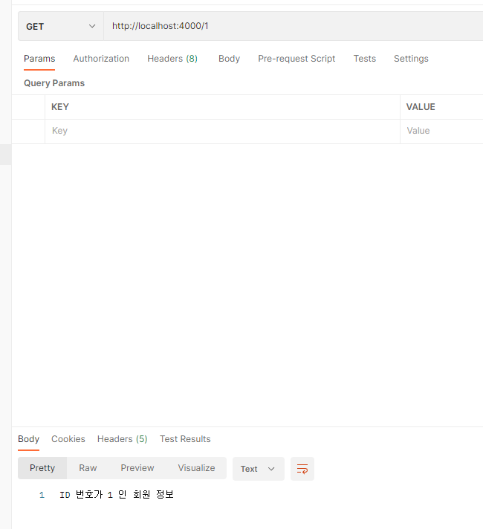

Slide 163
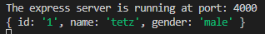
URL 로 Data 를 받는 방법, Params
물론 여러 개를 받을 수도 있습니다.
Req.params 라는 객체에 담겨서 전달이 되어서 편리하게 사용이 가능합니다!
app.get('/:id/:name/:gender', (req, res) => {
console.log(req.params);
res.send(req.params);
});

Slide 164


Slide 165
URL 로 Data 를 받는 방법, Params
여러 개를 받을 때, 어떤 값을 전달하는지 보내는 쪽에서 인지 시키기 위해서 이렇게 사용도 가능합니다.
app.get('/id/:id/name/:name/gender/:gender', (req, res) => {
console.log(req.params);
res.send(req.params);
});
{
"id": "1",
"name": "tetz",
"gender": "male"
}

Slide 166


Slide 167
Req.Query

Slide 168
URL 로 Data 를 받는 방법, Query
Params 의 약점은 정의 된 형태로만 데이터를 받을 수 있습니다.
하지만 막 보내고 싶다면!? Query 를 쓰면 됩니다!
Query 는 url에 ? 를 붙인 뒤, 필드명=값 으로 사용하면 됩니다!
여러 개를 보내고 싶으면, & 로 묶어서 여러 개를 보낼 수 있습니다!

Slide 169

app.get('/', (req, res) => {
console.log(req.query);
res.send(req.query);
});

Slide 170
실습, req.params 와 req.query
Parameter 방식과 Query 방식으로 email, password, name, gender 정보를 받아와서 출력하는 백엔드 코드 작성하기!
슬랙 과제 제출에 댓글로 제출해 주세요!
코드와, 각각 요청을 보내고 받은 postman의 스크린 샷을 보내주세요!

Slide 171
Express
Routing

Slide 172
API Routing
프론트에서 백엔드로 요청을 보낼 때는 주소 값을 다르게 보내서 요청을 합니다!
따라서 백엔드에서는 각각 주소에 따라서 각기 다른 역할을 해주면 됩니다!
이렇게 주소에 따라서 각기 다른 역할을 하도록 나누는 방법을 Routing 이라고 합니다!
Express 에서는 app.메소드명(); 의 형태로 요청 방식을 나누어 처리 할 수 있습니다!

Slide 173
메소드 별
Routing

Slide 174
const express = require('express');
const app = express();
const PORT = 4000;
app.get('/', (req, res) => {
res.send('GET request');
});
app.post('/', (req, res) => {
res.send('POST request');
});
app.put('/', (req, res) => {
res.send('PUT request');
});
app.delete('/', (req, res) => {
res.send('DELETE request');
});

Slide 175
Express
Router()

Slide 176
Express Router
당연히 Express 에는 Routing 을 위한 미들웨어도 존재 합니다!
Router() 를 사용하면 특정 url 요청에 대한 것들을 묶어서 처리가 가능합니다!

Slide 177
const express = require('express');
const app = express();
const userRouter = express.Router();
const PORT = 4000;
userRouter.get('/', (req, res) => {
res.end('회원 목록');
});
userRouter.get('/:id', (req, res) => {
res.end('특정 회원 정보');
});
userRouter.post('/', (req, res) => {
res.end('회원 등록');
});
app.use('/users', userRouter);
app.use('/', (req, res) => {
res.end('Hello, express world!');
});
app.listen(PORT, () => {
console.log(`The express server is running at port: ${PORT}`);
});

Slide 178
간단한
데이터 처리

Slide 179
Express 를 이용해서 간단한 API 만들기
아래와 같은 API를 만들 예정입니다!
GET Localhost:4000/users
회원 목록을 보여주기
GET Localhost:4000/users/:id
특정 회원 정보 보여주기
POST Localhost:4000/users?id=test&name=test
회원 추가하기

Slide 180
회원 목록 보여주기 API
GET Localhost:4000/users
위의 요청이 들어오면 회원 정보 Obj 를 그대로 전달하여 목록을 띄우겠습니다!
const USER = {
1: {
id: 'tetz',
name: '이효석',
},
};
userRouter.get('/', (req, res) => {
res.send(USER);
});

Slide 181


특정 회원 정보 보여주기 API
GET Localhost:4000/users/:id
Id 정보를 params 로 받아와서 처리를 해줍니다.
단, 해당 id를 가지는 회원이 없으면 예외 처리를 해줍니다!
그리고 id 값 입력을 안하면 그 예외 처리는 Express가 해줍니다!

Slide 182
userRouter.get('/:id', (req, res) => {
const userData = USER[req.params.id];
if (userData) {
res.send(userData);
} else {
res.end('ID not found');
}
});

Slide 183
회원 추가하기 API
POST Localhost:4000/users?id=test&name=test
Req.query 로 회원 가입할 정보를 받아와서 새로운 회원을 만들어 줍니다!
물론, id 또는 name 이 정상적으로 안들어온 경우는 예외 처리를 해야합니다!

Slide 184
userRouter.post('/', (req, res) => {
if (req.query.id && req.query.name) {
const newUser = {
id: req.query.id,
name: req.query.name,
};
USER[Object.keys(USER).length + 1] = newUser;
res.send('회원 등록 완료');
} else {
res.end('Unexpected query');
}
});

Slide 185
실습, 회원 수정 – 삭제 API 만들기!
회원 수정, 삭제 API를 만들어 주세요 ☺
회원 수정 테스트 URL
PUT Localhost:4000/users/1?id=test&name=test
회원 삭제 테스트 URL
DELETE Localhost:4000/users/1
슬랙 과제 제출에 댓글로 제출해 주세요!

Slide 186


Slide 187
정적 언어(서버 통신 X)
JS 없이 기능 추가 불가능

Slide 188


Slide 189
정적 언어(서버 통신 X)

Slide 190
서버에서 받은 데이터로 어떻게 그리죠?
Res.write 로 하나하나 그려줄 수 있습니다!
userRouter.get('/show', (req, res) => {
res.writeHead(200, { 'Content-Type': 'text/html;charset=UTF-8' });
res.write('<h1>hello, Dynamic Web page</h1>');
for (let i = 0; i < USER.length; i++) {
res.write(`<h2>USER id is ${USER[i].id}`);
res.write(`<h2>USER name is ${USER[i].name}`);
}
res.end('');
});
rules: {
'linebreak-style': 0,
'no-console': 'off',
'no-plusplus': 'off',
},

Slide 191
그렇다다면...
CSS 설정은요?
CSS 파일 불러오기는 되나요?
내부에서 사용하는 JS 코드는 어찌 불러오죠?
저거 저래 가지고 쓰겠어요?

Slide 192


Slide 193
View
Engine

Slide 194




Slide 195
가장 기본이 되는 View Engine
HTML 문법을 사용
단, 레이아웃 기능 X
HTML 문법을 단순화 하여 사용
레이아웃 기능 O
HTML 문법을 그대로 사용
레이아웃 기능 O

Slide 196
EJS
사용하기

Slide 197
View Engine 세팅!
Ejs 를 설치 합니다!
Npm i -D ejs
Express 에게 어떤 View Engine 으로 웹 페이지를 그릴 것인지도 알려줘야 합니다
동적 웹페이지는 Views 폴더에서 관리 합니다
app.set('view engine', 'ejs');

Slide 198
Index.ejs 파일 만들고 연결하기
서버 폴더 가장 외부에 views 폴더 만들기!
Views 폴더 내부에 index.ejs 파일 만들고
<h1> 태그로 Hello, EJS World! 띄우기
Localhost:4000/users 기본 요청이 들어오면
Index.ejs 파일 띄우기
userRouter.get('/ejs', (req, res) => {
res.render('index');
});

Slide 199
EJS
동적 웹 시작!

Slide 200
동적 웹 시작하기!
이제 서버에서 데이터를 받아서, 해당 데이터를 그리는 방법을 배워 봅시다!
먼저 ejs 로 데이터를 넘기는 방식은
Res.render(‘ejs 파일명’, { 전달하고 싶은 데이터 });
전달하고 싶은 데이터는 오브젝트 형태로 전달이 됩니다!
오브젝트로 전달 된 데이터는 ejs 파일 내부에서 <%= %> 문법을 사용하여 오브젝트의 필드명으로 바로 호출이 가능합니다!

Slide 201
서버 코드
뷰 코드
userRouter.get(‘/ejs', (req, res) => {
const userLen = USER.length;
res.render('index', { USER, userCounts: userLen });
});
<body>
<h1>회원 목록</h1>
<h2>
총 회원 수 <%= userCounts %>
</h2>
<ul>
<li>
<p>ID: <%= USER[0].id%>
</p>
<p>이름: <%= USER[0].name%>
</p>
</li>
</ul>
</body>

Slide 202
EJS
문법 배우기!

Slide 203
If / for 문 사용하기
데이터를 받을 때에는 <%= %> 문법을 사용 했습니다.
JS의 문법을 HTML 코드에 적용하고 싶다면?
<% %> 내부에 코드를 사용하면 됩니다!
그럼 if 와 for 문을 조합해서 회원 목록을 전부 띄우는 페이지를 만들어 봅시다!

Slide 204
<body>
<h1>회원 목록</h1>
<h2>
총 회원 수 <%= userCounts %>
</h2>
<ul>
<% if(userCounts> 0) { %>
<% for(let i=0; i < userCounts; i++) { %>
<li>
<p>ID: <%= USER[i].id %>
</p>
<p>이름: <%= USER[i].name %>
</p>
</li>
<% } %>
<% } else { %>
<li>
회원 정보가 없습니다!
</li>
<% } %>
</ul>
</body>

Slide 205


아... 그런데 좀 보기가 좀 그렇죠?
EJS 형식의 경우 보기가 좀 그렇네요!?
그럼 좀 이쁘게 봅시다!

Slide 206


아... 그런데 좀 보기가 좀 그렇죠?
Prettier 같은 기능도 추가를 해보겠습니다!

Slide 207

"[html]": {
"editor.defaultFormatter": "j69.ejs-beautify"
},
"emmet.includeLanguages": {
"ejs": "html"
},

Slide 208
실습, 데이터에 email 필드를 추가!
지금은 데이터에 id, name 만 있습니다! 여기에 email 를 추가해 주세요!
해당 email 을 처리하기 위한 Back-end 와 Front-end 코드를 구성해 주세요! ☺

Slide 209
CSS 적용하기

Slide 210
Index.ejs 파일에 CSS 를 적용해 봅시다!
views 폴더에 css 폴더를 만들고 style.css 파일을 만들어 주세요.
CSS로 Index.ejs 의 body 태그의 색을 원하는 색으로 변경해 주세요!
Index.ejs 에서 css 파일을 link 해 주세요!
그리고 페이지를 새로 고치게 되면!?
<link rel="stylesheet" href="/css/style.css">

Slide 211

CSS 적용이 안되네요!?

Slide 212
에러 메시지를 봅시다!
Css 파일의 위치를 localhost:4000/css/style.css 에서 찾고 있네요!?
생각해 보면 우린 views 폴더 아래의 css 폴더에 넣었으니까? 폴더 위치를 변경해 주어야 겠네요?
<link rel="stylesheet" href="/views/css/style.css">

Slide 213
그래도 안되네요!?
사실 안되는게 맞습니다!
물론 간단하게 생각하면 실제로 구성한 Back-end 의 폴더 구조와 URL 로 접근하는 구조가 동일하는게 맞습니다!
그런데, 이렇게 URL과 Back-end 의 폴더 구조가 무조건 동일해야 한다면 어떤 문제가 생길까요?
나쁜 사람들이 나쁜 마음을 먹으면 몇몇 페이지 접속 주소, 또는 API 주소만 보고도 Back-end 서버의 구조를 파악 할 수 있겠죠?
만약 만든 서비스가 중요한 회원 정보를 담고 있다면!? 그렇다면 생각보다 손 쉽게 해킹이 가능해 집니다!

Slide 214
그래도 안되네요!?
따라서, express 같은 프레임 워크에서는 url 주소를 바탕으로 Back-end 폴더의 구조를 알 수 없도록 static 이라는 미들웨어를 제공합니다!

Slide 215
Static
사용하기!

Slide 216
Static
Static 은 브라우저에서 접근이 가능한 폴더의 위치를 지정해 주는 역할을 합니다.
사용법은 app.use(express(‘폴더위치’));
위의 미들웨어를 사용하면 프로젝트에서 사용하는 폴더 경로의 시작점은 localhost:4000/views 가 됩니다!
./ 의 상대 경로 → localhost:4000/views/ 와 동일한 의미를 가집니다!
app.use(express.static('views'));

Slide 217

Static
Index.ejs 파일 css 링크 경로를 아래와 같이 변경하고 페이지를 새로 고침해 봅시다!
<link rel="stylesheet" href="/css/style.css">

Slide 218
Static
꼭, 하나의 폴더만 등록할 필요는 없습니다!
여러 폴더를 설정하면 해당 폴더를 각각 찾아 다니면서 파일을 찾습니다
물론 파일이 없으면 에러가 발생!
app.use(express.static('js'));
app.use(express.static('views'));

Slide 219
Static
다만 브라우저에서 접근 가능한 기본 폴더를 설정하는 만큼 너무 많은 폴더를 정하는 것은 피하는 편이 좋습니다.
보통 public 이라는 폴더를 기본으로 설정해 놓고 해당 폴더만 설정하는 경우가 많습니다!
그리고 public 폴더의 경우 브라우저 등의 클라이언트가 접근이 가능한 폴더로써 보통 CSS, 브라우저에서 사용하는 JS, 이미지 등을 위치 시킵니다!

Slide 220
Express
기본 폴더 구조

Slide 221


Express 기본 폴더 구조
Express 로 만들어진 서비스의 기본 폴더 구조를 배워 봅시다!

Slide 222

Express 기본 폴더 구조
Express 로 만들어진 서비스의 기본 폴더 구조를 배워 봅시다!

Slide 223

/views

Slide 224


Slide 225
Express
기본 폴더 구조로 변경

Slide 226

Public 폴더 설정
Public 폴더 만들고 static 설정
Public/css 폴더 만들고 css 파일 옮기기
Public/js 폴더 만들고 test.js 파일 넣기
app.use(express.static('public'));

Slide 227
Public 폴더 설정
Index.ejs 파일에서 css 파일과 아래 코드로 구성 된 test.js 파일 불러와서 테스트
/* eslint-disable */
// @ts-check
alert('test');
<head>
<meta charset="UTF-8">
<meta http-equiv="X-UA-Compatible" content="IE=edge">
<meta name="viewport" content="width=device-width, initial-scale=1.0">
<title>Document</title>
<link rel="stylesheet" href="./css/style.css">
<script src="/js/test.js"></script>
</head>

Slide 228
실습, public/images 적용
Public/images 폴더에 원하는 이미지 넣기
Index.ejs 에서 이미지 태그 추가해서 불러오기!

Slide 229
Routing
처리

Slide 230
기능을 파일로 분리하기
지금은 모든 기능이 app.js 파일에 몰려 있습니다
각각의 기능을 파일로 나눈 뒤, 모듈 타입으로 라우팅 처리해 봅시다!
우리는 users 기능만 있으므로 routes/users.js 파일에서 user 에 관련된 기능을 전부 처리해 보겠습니다!

Slide 231
Routes/users.js
Users 의 기능은 router 라는 객체에 담아 모듈로 exports 하고 해당 모듈을 app.js 에서 require 를 사용하여 가져와서 사용할 예정 → router 라는 이름으로 통일해서 담기!
App.js 에 있던 users 관련 기능을 하나 하나 옮겨 봅시다!
데이터를 담당하는 변수 옮기기 + 기존에 만든 router 미들 웨어들 옮기기!
단, 라우터의 이름을 router 로 변경!
const express = require('express');
const router = express.Router();

Slide 232
모듈 빼기, 가져오기
하나의 모듈로서 불러올 예정이므로 module.exports 사용해서 모듈로 빼주기!
App.js 에서는 users.js 파일을 require 해주고 해당 라우터가 사용할 주소 사용 해주기!
module.exports = router;
const userRouter = require('./routes/users');
app.use('/users', userRouter);

Slide 233
Index 는 메인 페이지에서 사용!
Index 라는 이름은 메인 페이지에서 사용할 것이므로, index.ejs 파일을 users.ejs 파일로 변경!
Uesrs.js 의 코드도 index 가 아닌 users.ejs 파일을 띄우도록 변경
router.get('/', (req, res) => {
const userLen = USER.length;
res.render('users', {
USER,
userCounts: userLen,
imgSrc: './images/done.png',
});
});

Slide 234
App.js 처리!
이제 기능을 분ㄹ
Npm start 를 입력하면 실행이 될 수 있도록, package.json 수정!
"scripts": {
"server": "nodemon app.js",
"start": "nodemon --watch \"./routes/*.js\" --exec \"npm run server\""
},

Slide 235
실습, index 페이지 라우팅!
아무런 주소 없이 localhost:4000 으로 접속 하였을 때, views 폴더에 있는 index.ejs 파일을 띄워주는 백엔드 구성하기
Index.ejs 은 간단하게 h1 태그로 Welcome, Express service 라고 띄워 주기!
단, 해당 기능을 index.js 파일로 따로 만들어 라우팅 할 것!

Slide 236
Error 핸들링!

Slide 237
Error 핸들링
Users 라우터에서 문제가 발생하면 res.end 로 err 메시지를 보내주고는 있지만 이 방법은 편의를 위한 방법입니다!
서버 Err 가 발생하면 정석적으로는 err 를 발생 시킨 다음 err 메시지와 status 코드를 전달해 줘야 합니다!
그럼, users 라우터의 각각의 상황에서 Err 처리를 해줍시다!

Slide 238
Error 던지기!
이런 방식으로 err 가 발생한 지점에서 new Error 를 통해 err 객체를 만들어서 throw 로 전달하면 됩니다!
router.get('/:id', (req, res) => {
const userData = USER.find((user) => user.id === req.params.id);
if (userData) {
res.send(userData);
} else {
const err = new Error('ID not found');
err.statusCode = 404;
throw err;
}
});

Slide 239

Error 던지기!
그럼 요렇게 Err 가 발생하는데 이런 페이지는 가급적 피하는 편이 좋으므로 app.js 에서 전에 Err 를 핸들링 해봅시다!

Slide 240
App.js 에서 에러 핸들링!
App.js 의 미들 웨어중 마지막 미들웨어에 Throw 된 err 를 받는 미들웨어를 추가해 줍시다!
해당 미들웨어는 err 인자와 res 를 같이 써야 하므로 app.use() 메소드의 인자를 전부 사용해 줘야 합니다. 3개만 쓰면 첫번째는 req, 두번째는 res, 세번째는 next 로 인식합니다 → 그리고 무엇보다 err 를 못받습니다!
app.use((err, req, res, next) => {
console.log(err.stack);
res.status(err.statusCode);
res.send(err.message);
});

Slide 241
App.js 에서 에러 핸들링!
서버 사이드에서는 어떤 에러인지 알아야 하므로 console.log(err.stack) 을 내보내서 브라우저에서 보던 Error 내역을 확인 합니다!

Slide 242
Form 으로
데이터 전송하기!

Slide 243
프론트의 form 으로 백에게 데이터 보내기!
지금까지는 postman 같은 프로그램을 통해서 서버 통신을 했지만 이번에는 프론트 페이지에서 서버로 데이터를 전달해 봅시다!
Users.ejs 에 form 추가하기
Form
Action 속성 → 보내고자 하는 주소 값이 됩니다.
Method 속성 → 보내는 method 설정
Input 의 name 은 서버에서 받을 때의 필드 값이 됩니다.
버튼 type 으로 submit 을 하면 해당 폼의 내용을 지정한 방식 + 주소로 전달 합니다!

Slide 244
<form action="/users" method="POST">
<div>
<label>아이디</label>
<input type="text" name="id" />
</div>
<div>
<label>이름</label>
<input type="text" name="name" />
</div>
<div>
<label>이메일</label>
<input type="email" name="email" />
</div>
<button type="submit">Submit</button>
</form>

Slide 245
그런데 데이터가 안들어 옵니다!
이럴 때 편하게 사용하기 위해서 body-parser 라는 모듈을 사용합니다
하도 많이 써서 이제는 express 의 기본 기능으로 들어 갔습니다
Form 에서 전송 된, 정보를 req.body 에 담아서 obj 로 전달해 주는 역할을 합니다.
const bodyParser = require('body-parser');
app.use(bodyParser.urlencoded({ extended: true }));
app.use(express.urlencoded({ extended: true }));

Slide 246
이제 req.query 와 req.body 를 같이 처리!
Form 으로 들어온 데이터는 이제 req.body 에 담겨 있으므로 같이 처리 해줘야 합니다.

Slide 247
router.post('/', (req, res) => {
if (req.query.id) {
if (req.query.id && req.query.name && req.query.email) {
const newUser = {
id: req.query.id,
name: req.query.name,
email: req.query.email,
};
USER.push(newUser);
res.send('회원 등록 완료');
} else {
const err = new Error('Unexpected query');
err.statusCode = 404;
throw err;
}
} else if (req.body) {
if (req.body.id && req.body.name && req.body.email) {
const newUser = {
id: req.body.id,
name: req.body.name,
email: req.query.email,
};
USER.push(newUser);
res.send('회원 등록 완료');
} else {
const err = new Error('Unexpected query');
err.statusCode = 404;
throw err;
}
} else {
const err = new Error('No data');
err.statusCode = 404;
throw err;
}
});

Slide 248
실습, posts 서비스 만들기!
Users 서비스를 만든 것 처럼, Posts 서비스를 만들면 됩니다!
Posts 서비스의 데이터는 글의 title, content 를 가지고 있습니다.
서비스
글 전체 조회 : GET localhost:4000/posts
글 추가 : POST localhost:4000/posts
글 추가는 form 으로 title 과 content 를 받아서 추가 합니다
모든 기능은 routes/posts.js 에 정의 되어 있어야 합니다!

Slide 249


